Slide 1
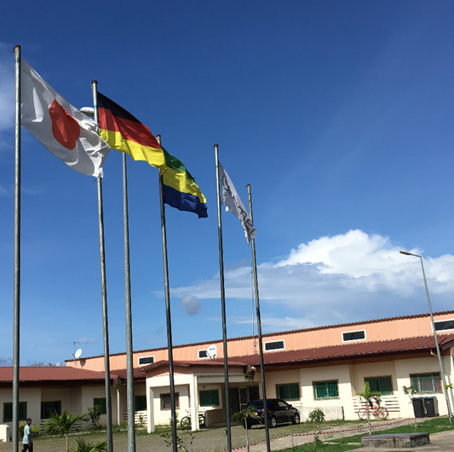
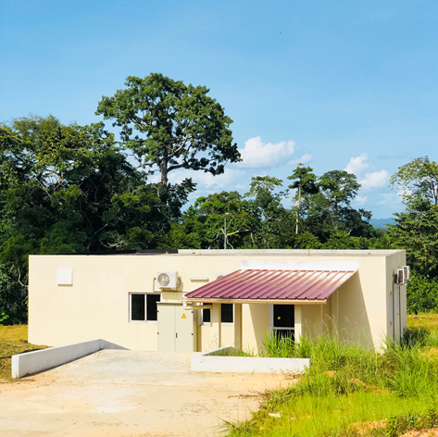
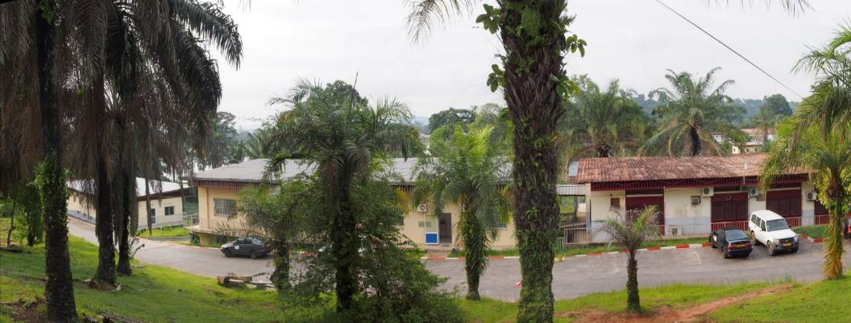
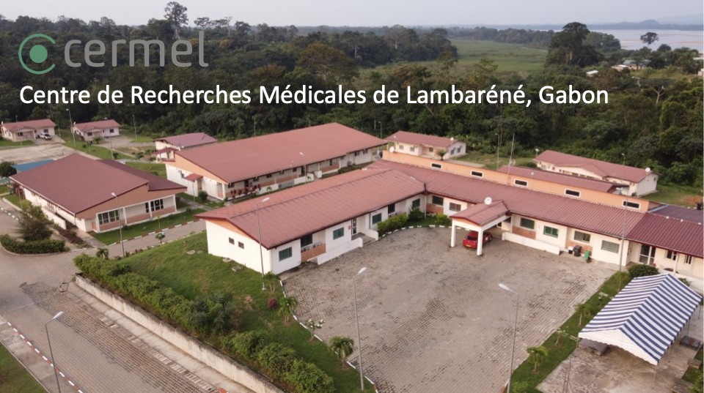
CENTRE DE RECHERCHES MEDICALES DE LAMBARENE
Prof. Dr. Ayola Akim ADEGNIKA

Slide 2

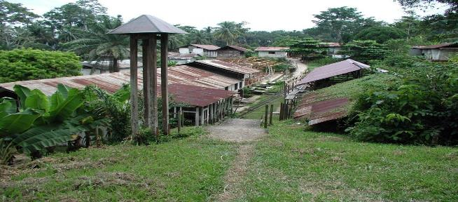
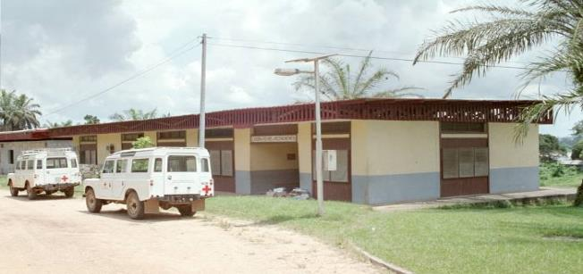
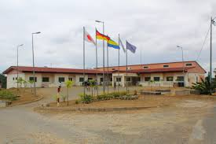
HISTORIQUE
1981
BNITM initie les activités de recherches médicales à l’hôpital Albert Schweitzer
1992
Prof Peter G. Kremsner (Université de Tübingen) nommé Directeur du Laboratoire de Recherches, par la Fondation Albert Schweitzer
2001
Creation de l’Unité de Recherches Médicales de l’Hôpital Albert Schweitzer
2012
Crétion du Centre de Recherches Médicales de Lambaréné (CERMEL)
Reconnaissance d'utilité publique par le gouvernement
2016

Slide 3
Mission & Vision
Conduire les activités de recherches fondamentales et appliquées
Former les étudiants et les jeunes chercheurs
Améliorer le système de santé à travers la Recherche
Contribuer aux soins de qualité
Promouvoir un centre d’excellence pour la recherche Clinique en Afrique Centrale

Slide 4
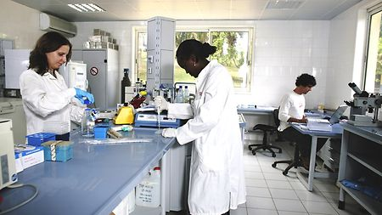
CERMEL en Nombres
>250 personnes y travaillent
50 étudiants
30 Médecins
7 Laboratoires, tous sous EQA
5 Départements supports
> 200 Etudes cliniques ont été conduites selon les normes internationales (30-3000 patients par études)
50 publications scientifiques annuelles dans les revues indexées et internationales.

Slide 5
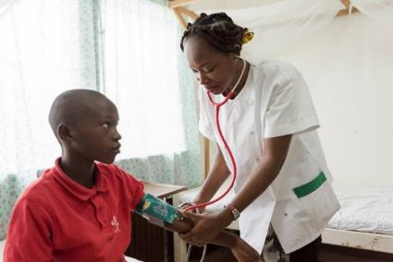
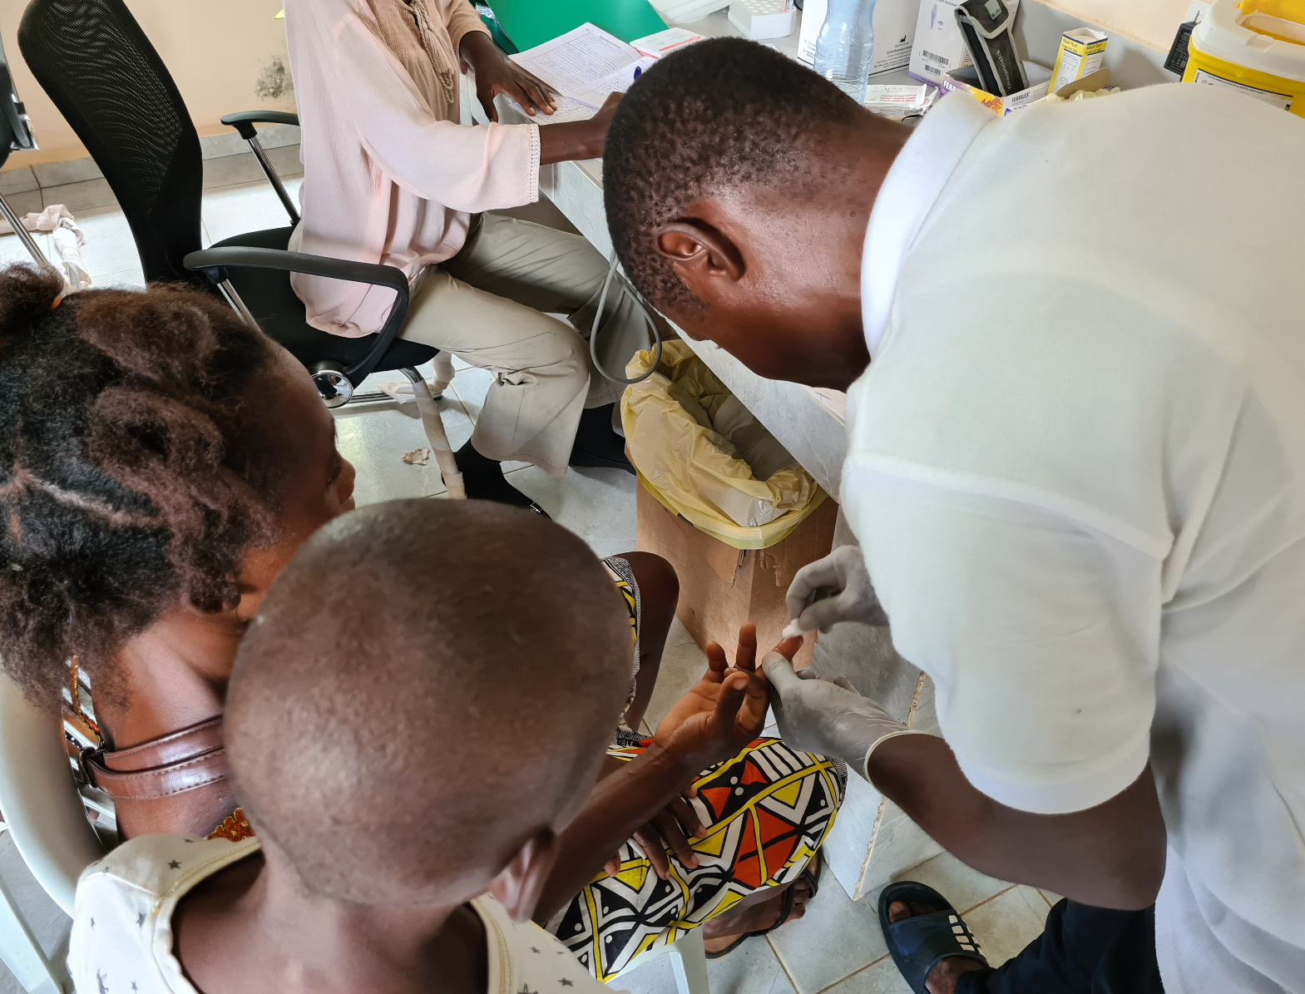
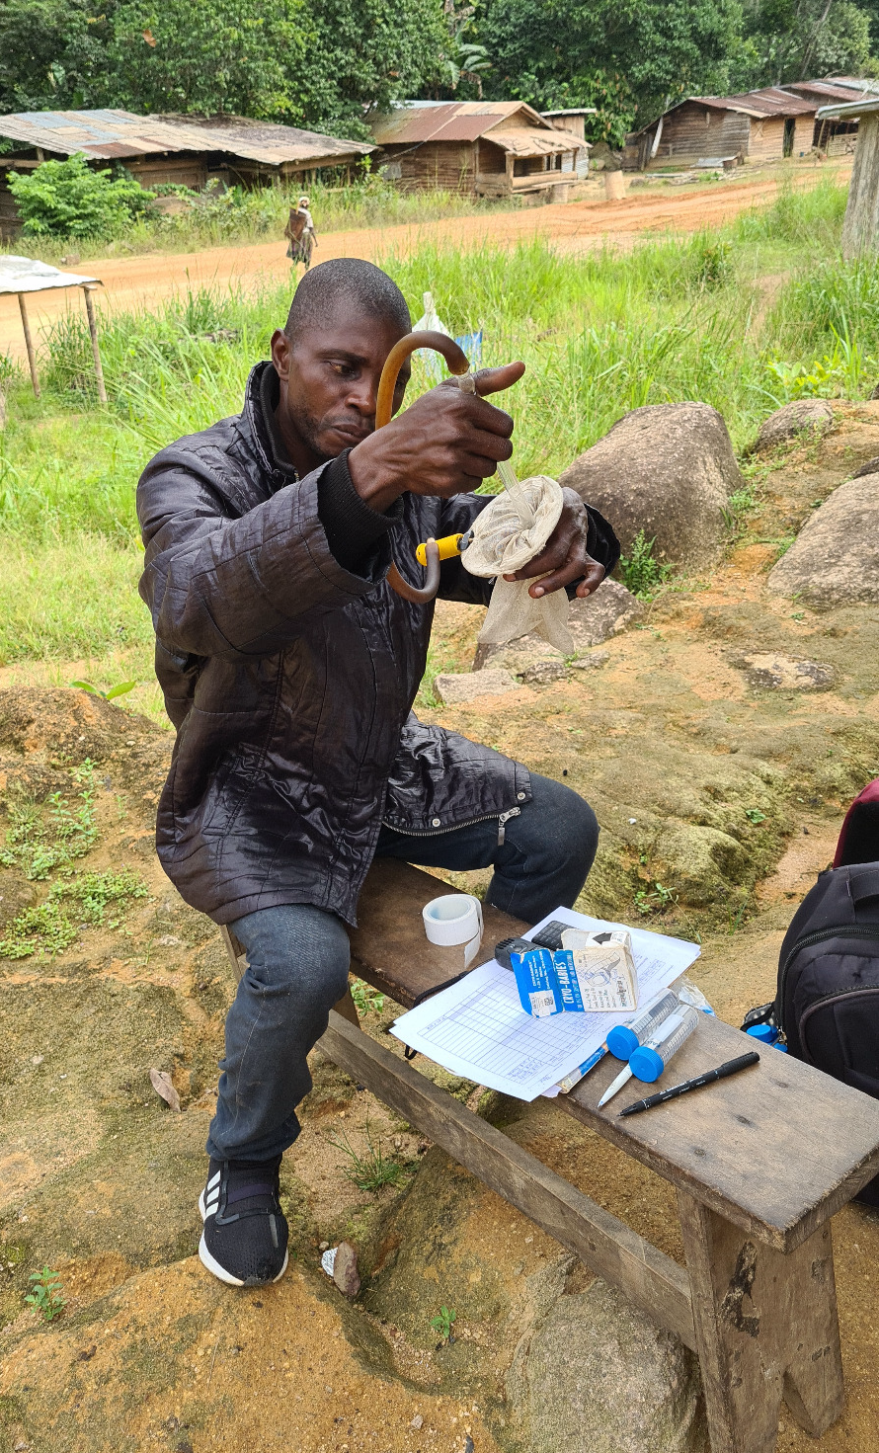
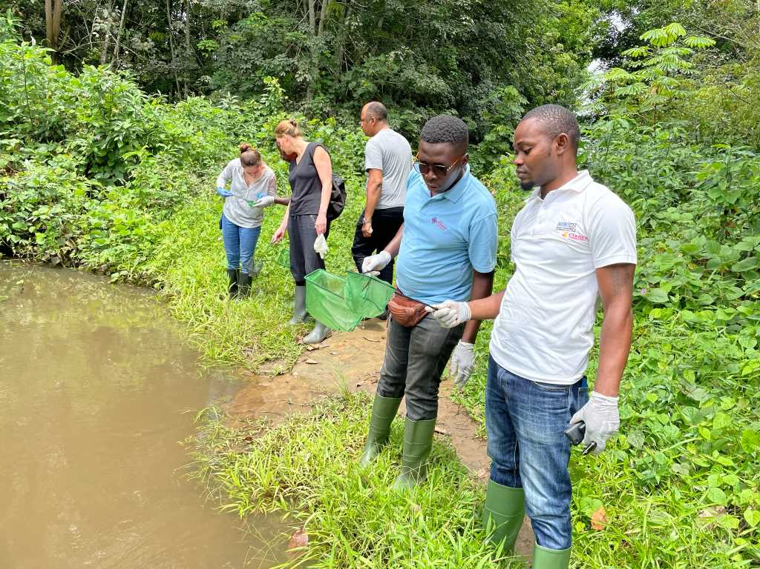
Recherches appliquées
Essais cliniques de Phase I à IV
  Médicaments
  Vaccins

Slide 6
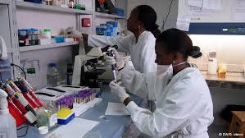
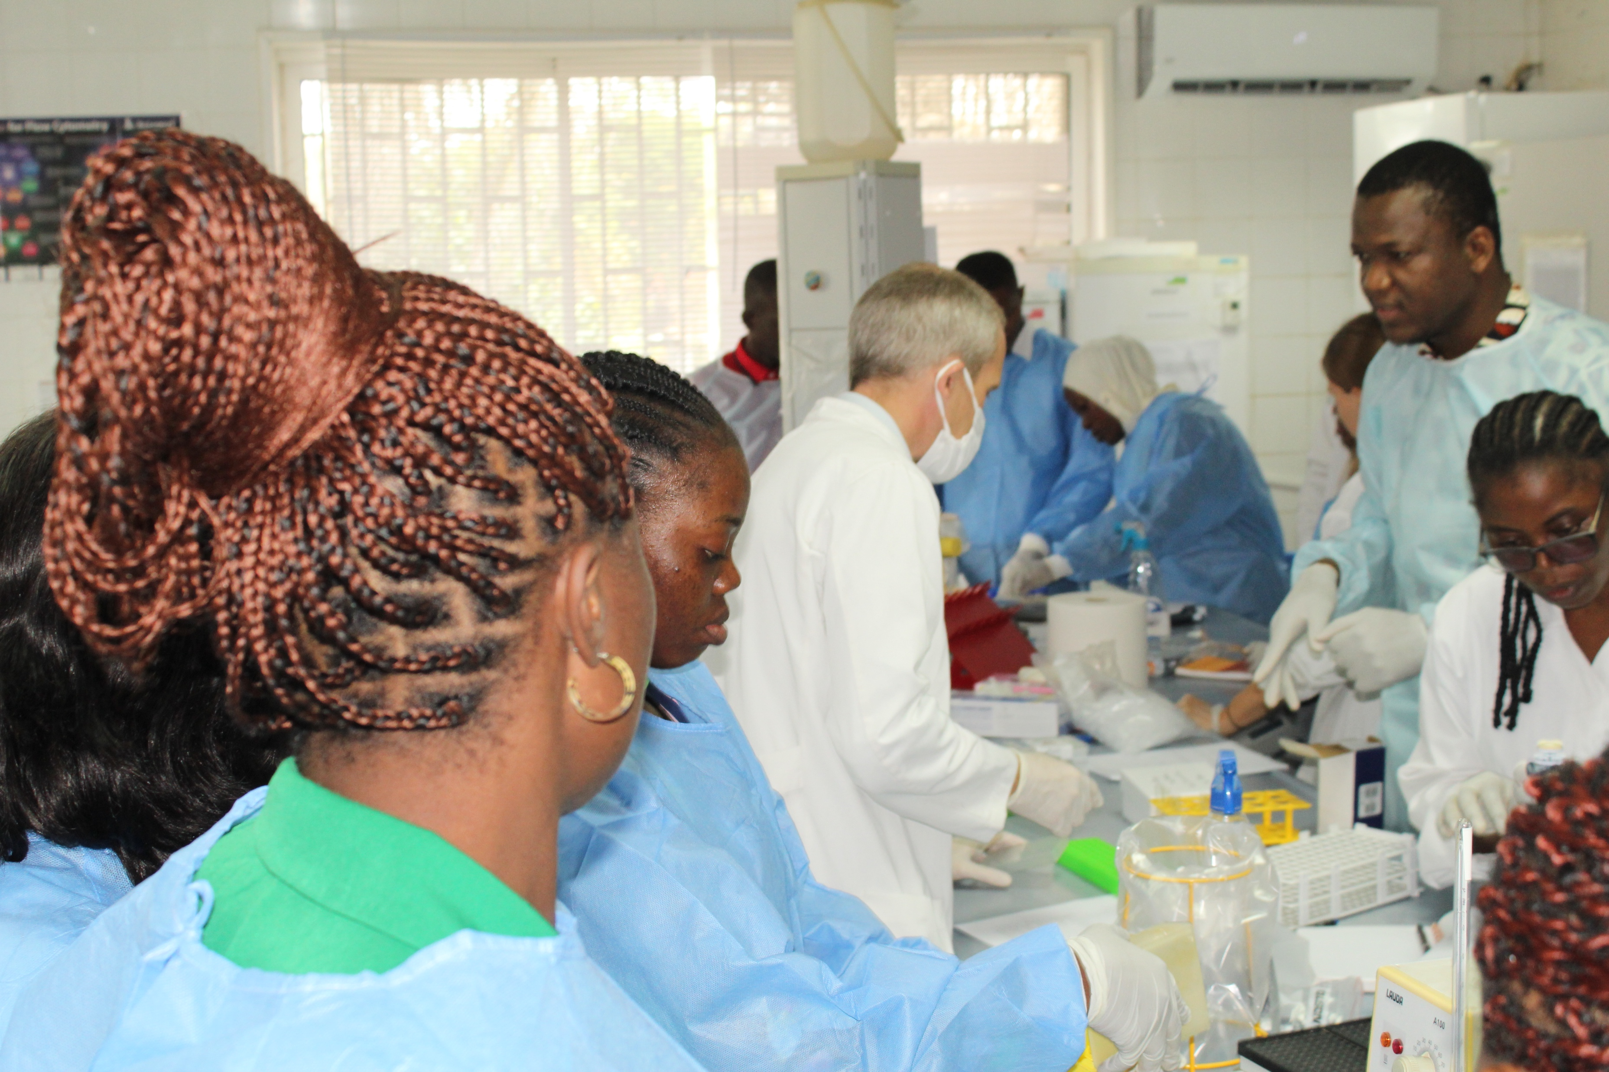
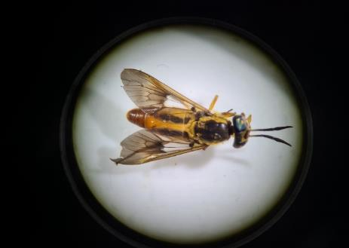
Autres Recherches
Parasitologie
Biologie Moléculaire
Epidémiologie
Génomique
Virologie
Immunologie
Microbiologie
Entomologie Médicale
Sciences Sociales
Démographie Sanitaire
Economie de Santé

Slide 7

Les Equipements
Laboratoire de Recherche
  Cytométrie à flux
  PCRs
  Séquenceurs
  Lecteurs d’Elisas
  Elispots
  Frigos
  Congélateurs 150
  Les hottes à flux laminaire
Laboratoire Clinique:
  Hematologie
  Biochimie
  Serologie
Laboratoire des pathogènes:
  Microscopies
  MGIT
  BACTEC
  BSL-3 du Laboratoire de Virologie
  BSL-3 Entomologie

Slide 8
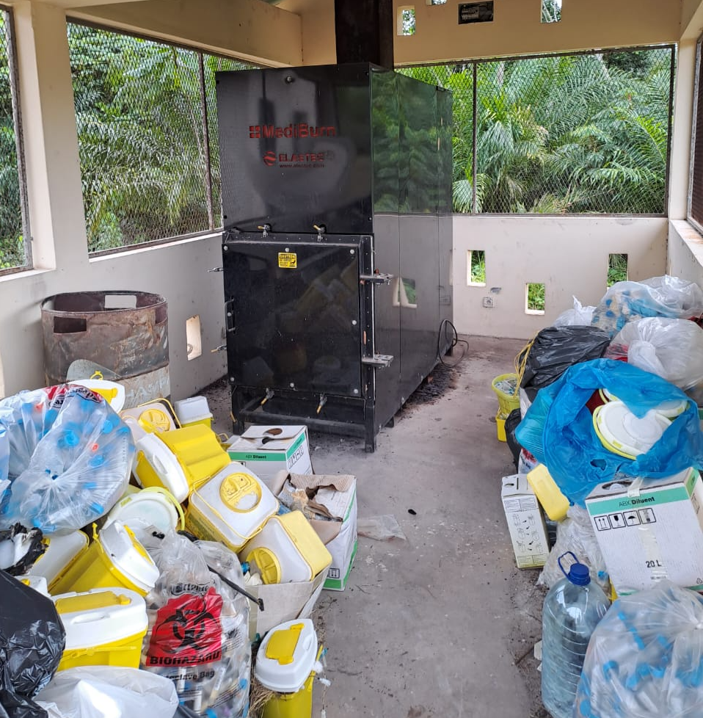
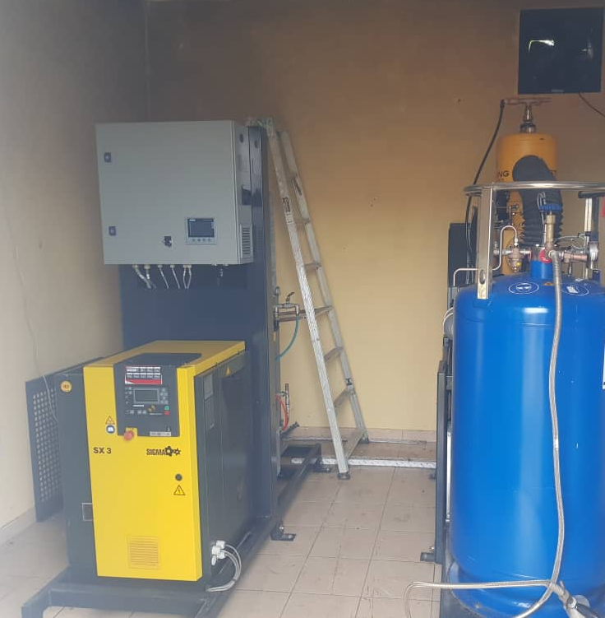
Autres Infrastructures
Incinérateurs
Générateur d’Azote liquide
Unité des Opérations Cliniques

Slide 9
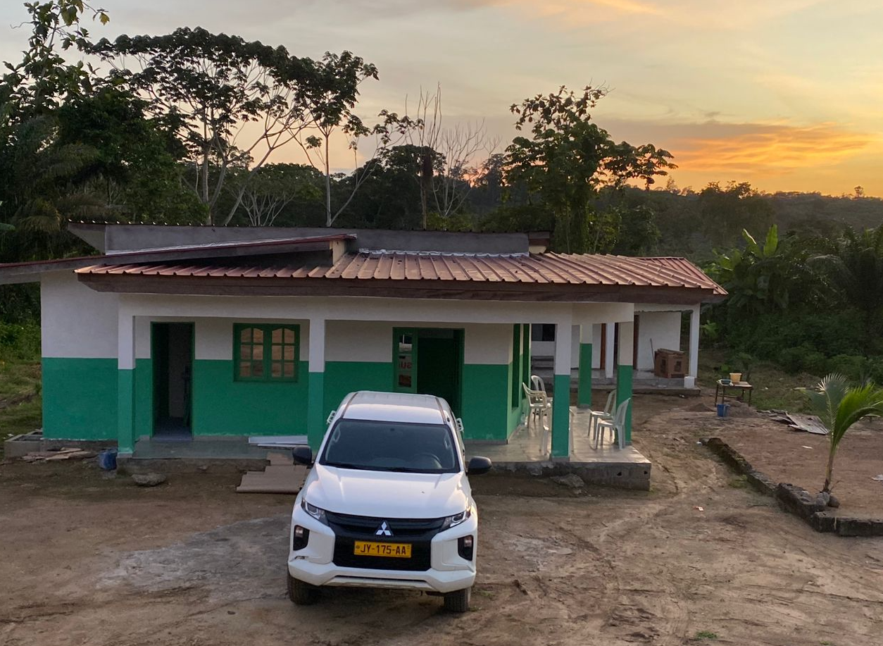
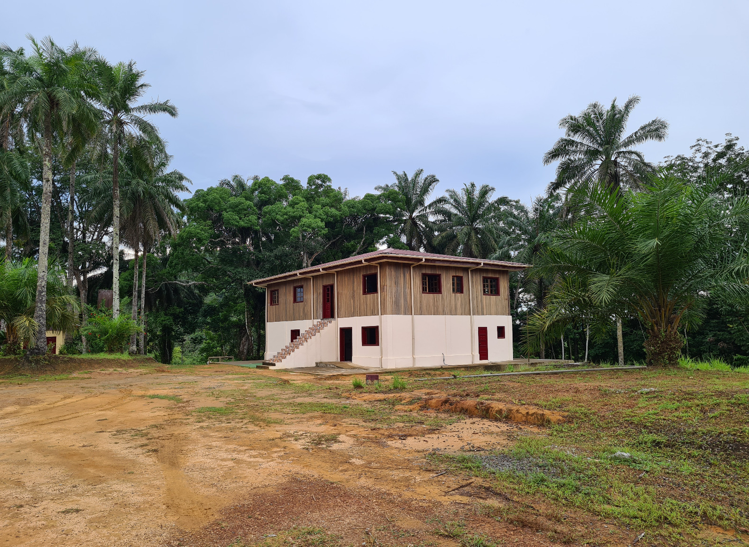
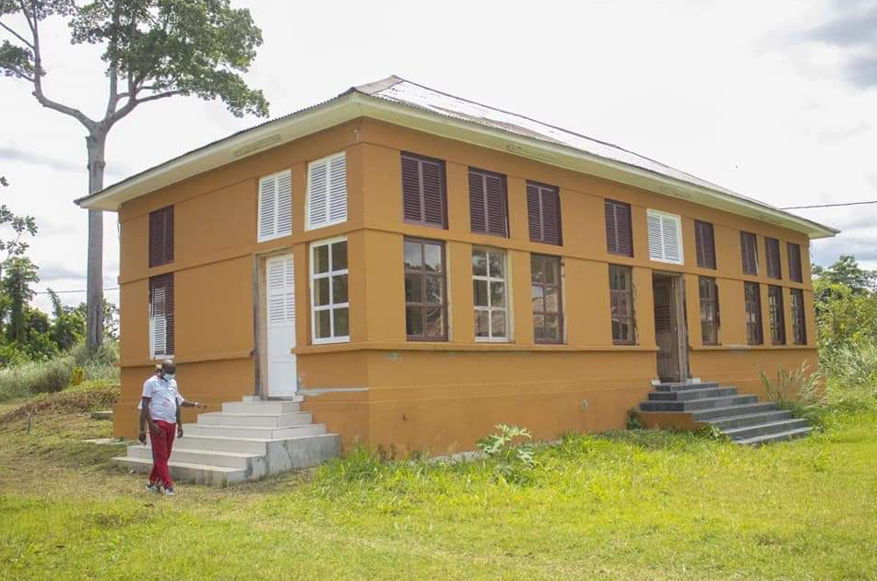
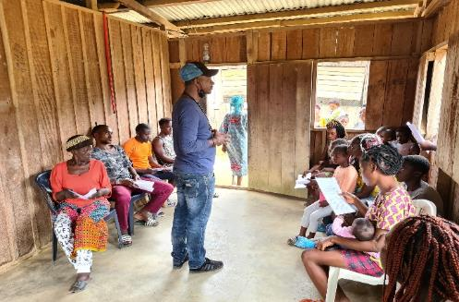
Sites Satellites
Estuaire
  Bikele,
  Four Place,
Ngounié
  Sindara,
Nyanga
  Mighoma / Tchibanga
Woleu-Ntem
  Ebeigne/Oyem
Intégrés dans le système de santé national

Slide 10


M.Sc. Biologie de Contrôle des Infections
(IBC)
CAIDERA
Msc
MOOC
PhD
Education
Formation
Recherche
Renforcement de Capacités de jeunes chercheurs Africains

Slide 11
CERMEL dans le système de Santé Publique
Etroite collaboration avec les programmes nationaux de santé publique:
  Paludisme
  Maladies tropicales négligées
  Tuberculose
  VIH
Laboratoire National de Reference pour la TB
Recipiendaire principal du Fonds Mondial pour la subvention Tuberculose/Covid-19
Membre du réseau des laboratoires nationaux
  Diagnostic et sequencage du SARS-COV2 (Covid-19)
  Surveillance épidémiologique des maladies émergentes et réémergentes
Membre du Comité National de Vaccination (COPIVAC)

Slide 12
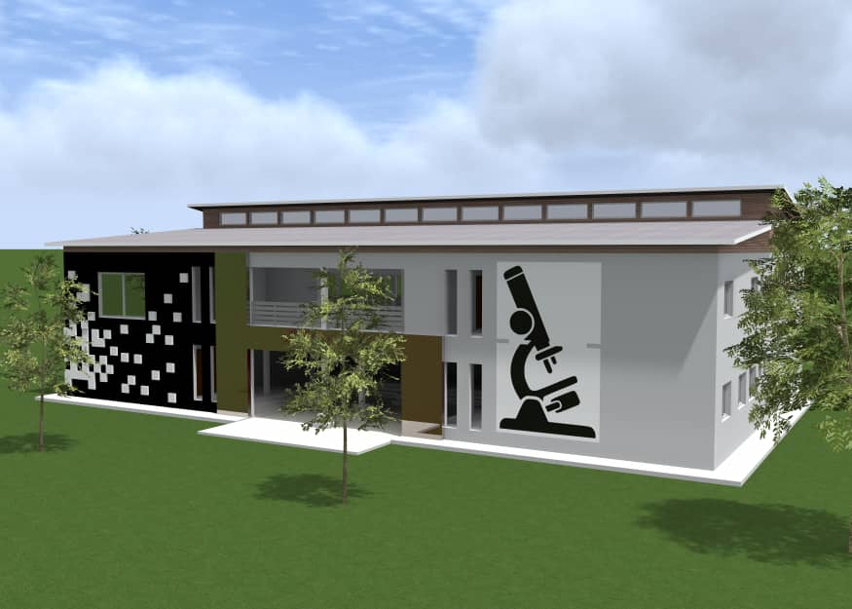
Perspectives
BSL-3 pour la Tuberculose.
Université des Sciences Biomédicales et Environnementales.
Extension de l’espace du CERMEL.

Slide 13


















Partenaires

Slide 14
Presentations Virtuelles de Laboratoires

